Slide 1




12, 2916 – 5th Avenue
Calgary, Alberta, T2A 6K4, Canada
Phone: + 1 (403) 243-3285, Fax: + 1 (403) 243-6199
E-mail: cawst@cawst.org, Website: www.cawst.org
CAWST, le Centre for Affordable Water and Sanitation Technology, est une organisation à but non lucratif qui fournit la formation et les services de conseil aux organisations travaillant directement avec les peuples dans les pays en voie de développement qui manquent l’accès à l’eau propre et l’assainissement basique.
L'une des stratégies principales de CAWST est de répandre cette connaissance concernant l'eau pour qu’elle soit partie intégrante de la connaissance commune. Ceci peut être fait en partie, en développant et distribuant gratuitement les matériels d'éducation dans le but d'augmenter sa disponibilité pour ceux qui en ont le plus besoin.
Ce document est à contenu ouvert et est sous licence par le Creative Commons Attribution Works 3.0 Unported License. Pour voir une copie de cette licence, visitez: http://creativecommons.org/licenses/by/3.0/ , ou envoyez une lettre à Creative Commons, 171 Second Street, Suite 300, San Francisco, California 94105, États-Unis.USA.
Vous êtes libre de:
        Partager – copier, distribuer et transmettre ce document
        Renouveler la version : pour adapter ce document
Sous les conditions suivantes:
        Attribution. Vous devez citer le CAWST en tant que l’auteur d’origine du document Veuillez inclure notre site web: www.cawst.org
Nous ne recommandons pas de pas proposer ce document comme dossier de téléchargement sur votre site internet du aux mises à jour faites de temps en temps.
CAWST et ses directeurs, ses employés, ses prestataires et ses volontaires, n’acceptent aucune responsabilité et ne donnent aucune garantie quant aux résultats obtenus grâce aux informations fournies.
Restez à jour et obtenez du soutien.
          Dernières mises à jour de ce document
          Autres ressources liées aux ateliers et à la formation
          Soutien sur l’utilisation de ce document dans votre travail
CAWST fournit un mentorat et
l’accompagnement sur l’utilisation
de ses ressources d’éducation et formation.

Slide 2

Eau Salubre Pour Les Personnes Vivant avec le VIH/SIDA

Slide 3

Attentes d’Apprentissage
L’eau salubre est un besoin essentiel pour les personnes atteintes par le SIDA/VIH
2. Nécessité d’une approche à barrières multiples de l’eau salubre : protection, traitement et stockage

Slide 4
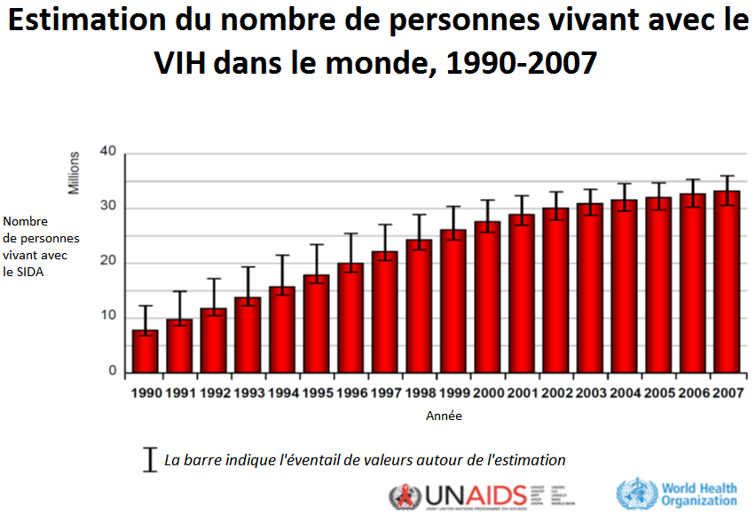

Slide 5
Estimation du nombre de personnes vivant avec le VIH en/au ________
INSERER GRAPHIQUE SPECIFIQUE DU PAYS

Slide 6
Mots Clés
PVVIH – Personnes vivant avec le VIH/SIDA
CD4 – Un nombre de cellules qui mesure le statut immunitaire des PVVIH
MO – Maladies Opportunistes touchant généralement les PVVIH
TAR ou TARV – Traitement Antirétroviral
PMTCT – Prévention de la transmission mère-enfant

Slide 7
Eau Salubre et PVVIH
L’approvisionnement en eau propre et salubre est essentielle aux soins et programmes de traitement contre le VIH pour 3 raisons :
Les PVVIH sont particulièrement sensibles aux agents pathogènes présents dans l’eau et à la diarrhée associée (dans l’eau insalubre) ;
Le traitement Antirétroviral (ARV) est mieux assimilé si les patients boivent de l’eau non contaminée
Les mères séropositives qui choisissent de ne pas allaiter ont besoin d’eau salubre pour faire du lait maternisé
(USAID, 2007. Best Practices In Social Marketing Safe Water Solution for Household Water Treatment: Lessons Learned from Population Services International Field Programs)

Slide 8
Message Clé 1
Les PVVIH sont particulièrement sensibles aux agents pathogènes transportés par l’eau et à la diarrhée associée (dans l’eau insalubre)

Slide 9
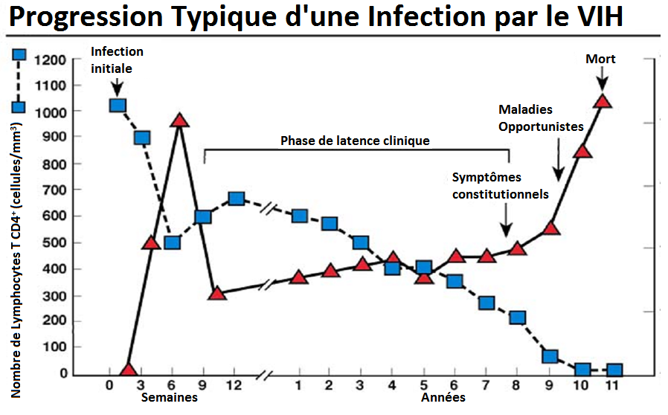

Slide 10
Eau Salubre et PVVIH
« Les patients séropositifs privés d’accès à une eau salubre sont menacés par différents agents pathogènes communs et opportunistes. Ces agents pathogènes peuvent être difficiles à éradiquer et peuvent contribuer à la déshydratation, à la malnutrition, et à la détérioration des fonctions immunitaires...»
(Partners in Health, 2006. PIH Guide to the Community-Based Treatment of HIV in Resource-Poor Settings, Second Edition)

Slide 11
Eau Salubre et VIH
Dans les zones dépourvues d’eau potable, d’hygiène et d’assainissement, les personnes séropositives (mais non atteintes par le SIDA) ont encore des taux de maladies et de mort élevés.
Les données d’Afrique montrent des proportions élevées de maladies opportunistes sérieuses, et la mort intervient avec des niveau de CD4 de 200–350
(Wood and Lawn, 2009. Should the CD4 Threshold for Starting ART be Raised? Lancet)

Slide 12
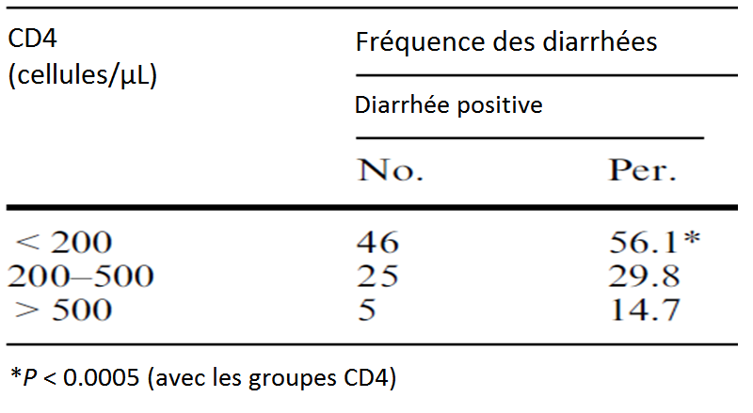
(Sadraei et al., 2005. CD4+ Cell Counts and Opportunistic Protozoa in Indian HIV-Infected Patients. Parasitol Res 97: 270–273)

Slide 13
Diarrhée et VIH (OMS)
« La diarrhée est une cause majeure de morbidité (maladie) et de mortalité (décès) chez les personnes séropositives…
Des études récentes ont montré … de réduction de la diarrhée … de 39% avec les traitement de l’eau au point d’utilisation dans les foyers. »
- OMS 2008 « Prévention essentielle et interventions de soins pour les adultes et les adolescents séropositifs dans des situations de ressources limitées. »

Slide 14
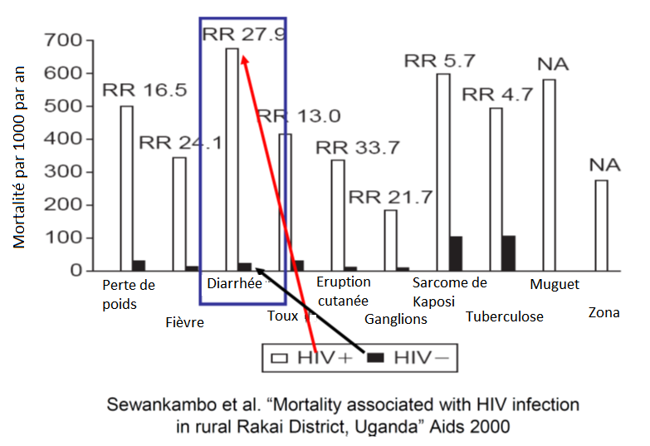
Taux de Mortalité sur 20 000 Adultes atteints par le VIH+ en Ouganda

Slide 15
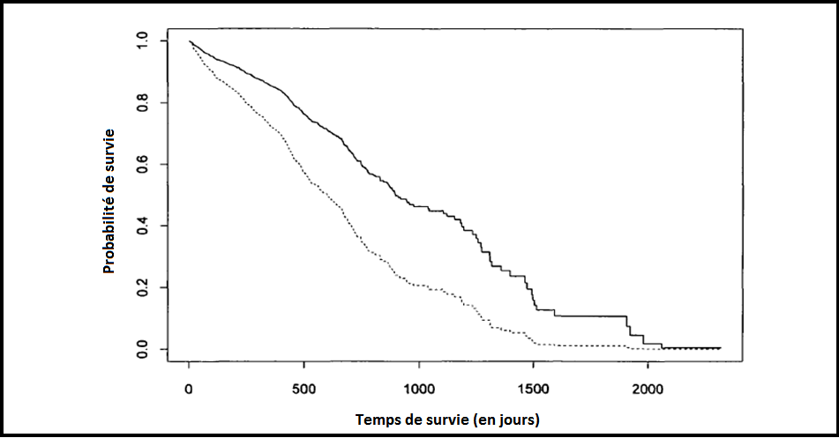
% de Survie des Patients atteints du SIDA et de Cryptosporidium
Sans Cryptosporidiose
Avec Cryptosporidiose
(Colford et al.)

Slide 16
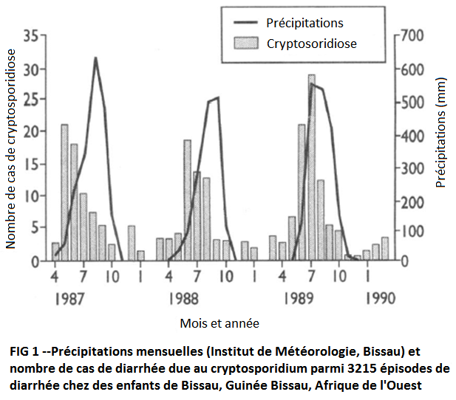
Pluie & Cryptosporidium

Slide 17
Message Clé 1
Les PVVIH sont particulièrement sensibles aux agents pathogènes présents dans l’eau et à la diarrhée associée (dans l’eau insalubre)
Des questions?

Slide 18
VIH et Alimentation de Substitution
« Lors de la mise en œuvre de programmes d’alimentation de substitution pour les enfants de mères séropositives (ex : lait maternisé), ou de sevrage anticipé de nourrissons allaités, l’utilisation d’un traitement efficace de l’eau est essentiel à la protection de la santé de ces enfants. »
– OMS 2008 “Essential prevention and care interventions for adults and adolescents living with HIV in resource-limited settings”
(

Slide 19
Message Clé 2
La thérapie Antirétrovirale (ARV) est mieux assimilée si les individus VIH+ utilisent de l’eau non contaminée

Slide 20
VIH et Antirétroviraux
Les médicaments antirétroviraux (ARV) inhibent la réplication du VIH, augmentent les niveaux de CD4, et diminuent les taux de maladies opportunistes.
Les médicaments antirétroviraux (ARV) sont mieux assimilés si les patients utilisent de l’eau de boisson propre et non contaminée.

Slide 21
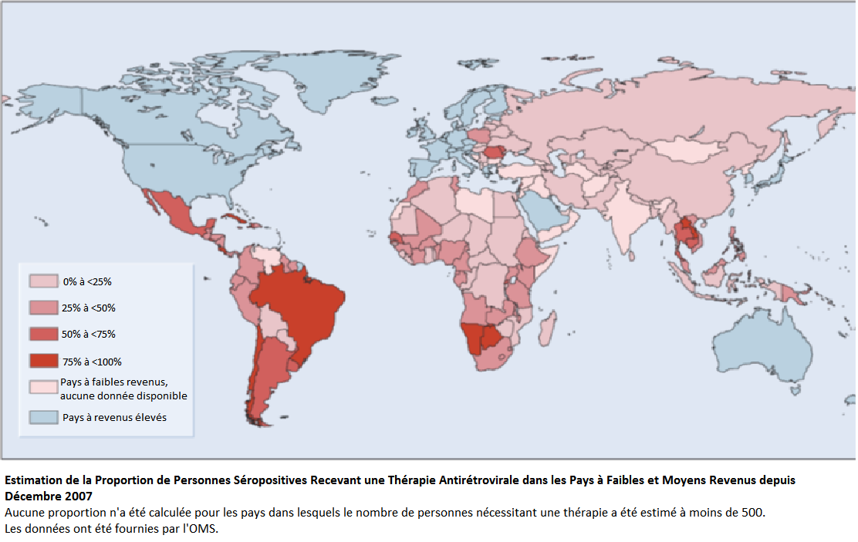
% de PVVIH sur ARV

Slide 22
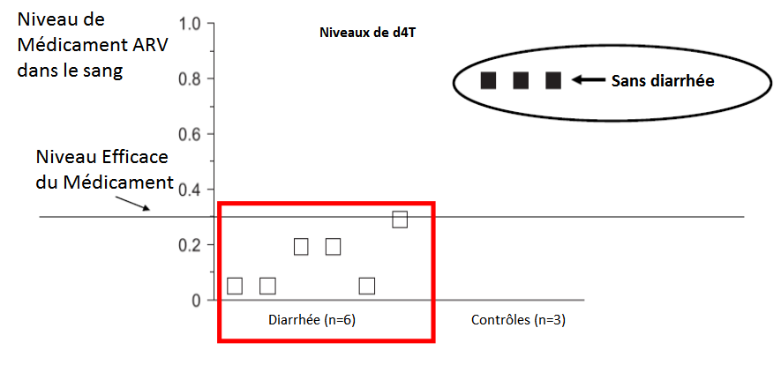
Diarrhée et Absorption des ARV
(Brantley et al., 2003. British Journal of Infectious Diseases

Slide 23
Eau Potable & ARV
« Pour mettre en œuvre des programmes de traitement pour les personnes séropositives —pour fournir une ART, de la co-trimoxazole et des médicaments pour la tuberculose, par exemple—, un accès à une eau potable est essentiel, car elle permet aux patients de prendre leurs médicaments et d’éviter les maladies diarrhéiques qui limitent leur absorption. »
(OMS, 2008. Essential Prevention and Care Interventions for Adults and Adolescents Living with HIV in Resource-limited Settings)

Slide 24
Eau Potable & ARV
« Pour mettre en œuvre des programmes de traitement pour les personnes séropositives… un accès à une eau potable est essentiel car elle permet aux patients de prendre leurs médicaments et d’éviter les maladies diarrhéiques qui limitent leur absorption. »
(OMS, 2008. Essential Prevention and Care Interventions for Adults and Adolescents Living with HIV in Resource-limited Settings)

Slide 25
Message Clé 2
La thérapie antirétrovirale (ARV) est mieux assimilée si les patients utilisent de l’eau de boisson non contaminée
Des questions?

Slide 26
Message Clé 3
Les mères séropositives qui décident de ne pas allaiter ont besoin d’eau potable pour préparer du lait maternisé.

Slide 27

Pourcentage de Femmes Adultes Séropositives
70
Afrique
Subsaharienne
60
50
MONDE
Pourcentage de femmes
Caraïbes
40
30
Asie
20
Europe de l’est
et Asie Centrale
10
Amérique Latine
0
1990
‘91
‘92
‘93
‘94
‘95
‘96
‘97
‘98
‘99
‘00
‘01
‘02
‘03
‘04
‘05
‘06
2007
Année
Notes:
Cela signifie que la PTME est importante et qu’il y a un nombre croissant de nourrissons et d’enfants séropositifs ou atteints du SIDA.

Slide 28
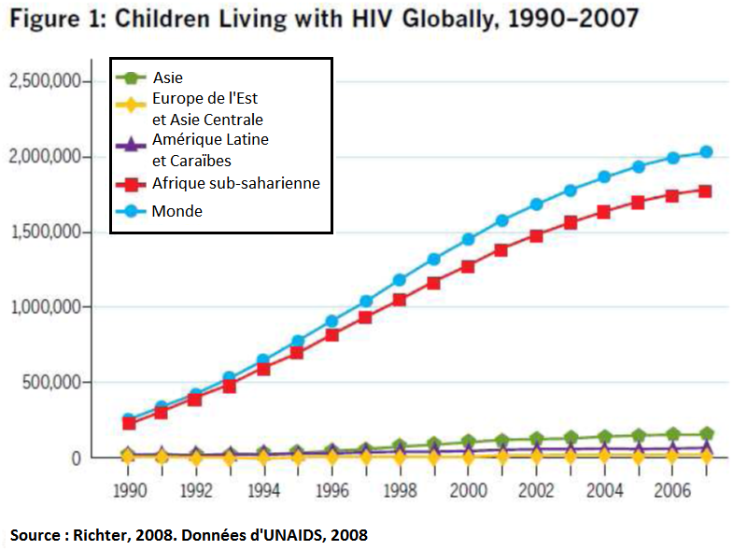

Slide 29
Alimentation de Substitution & Importance du Traitement de l’Eau-OMS
Lorsque les mères séropositives choisissent « l’alimentation de substitution » (comme le lait maternisé) pour leurs nourrissons, ou le sevrage anticipé d’enfants nourris au sein, l’utilisation d’un traitement efficace de l’eau est essentiel à la protection de la santé des nouveau-nés. »
– OMS 2008 “Essential prevention and care interventions for adults and adolescents living with HIV in resource-limited settings”

Slide 30
Accès à l’Eau Potable –
Approche à Barrières Multiples
Présentation PowerPoint sur l’Approche à Barrières Multiples

Slide 31
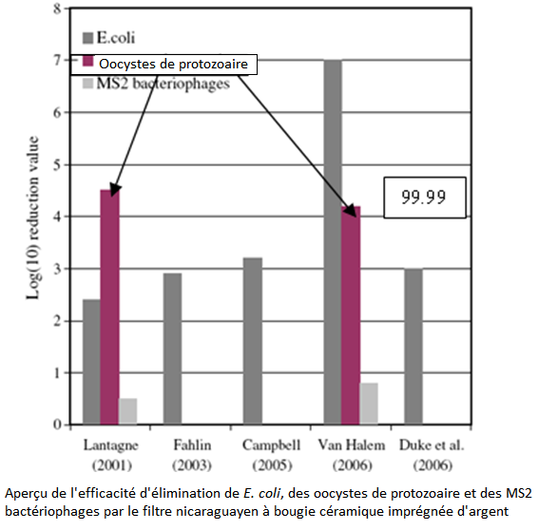
Et si on faisait un PowerPoint sur le FBS ??
Adapté de van Halem et al. 2009)

Slide 32
Résistance des Agents Pathogènes au Chlore
Plupart des bactéries
Virus
Mycobactéries
Protozoaires
  Giardia
  Cryptosporidium
Minimum
Maximum
(Adapté de Sobsey, UNC)

Slide 33
Conclusion #1
L’approvisionnement en eau salubre et propre est essentiel dans le cadre de programmes de traitement et de soins du VIH pour 3 raisons :
Les PVVIH sont particulièrement sensibles aux agents pathogènes présents dans l’eau et à la diarrhée associée (eau insalubre)
La thérapie antirétrovirale (ARV) est mieux absorbée si les patients utilisent de l’eau de boisson non contaminée
Les mères séropositives qui décident de ne pas allaiter ont besoin d’eau salubre pour faire du lait maternisé.
(USAID, 2007. Best Practices In Social Marketing Safe Water Solution for Household Water Treatment: Lessons Learned from Population Services International Field Programs)

Slide 34
Conclusion #2
Il faut une Approche à Barrières Multiples pour garantir que les populations vulnérables soient protégées.

